Slide 1
РППС в старшей группе в соответствии с фгос до
Воспитатели МБДОУ д/с 157: Ханзаева Т.В
Демидова О.А

Slide 2
РППС в старшем дошкольном возрасте
В нашей группе ППС организована так, чтобы каждый ребенок имел возможность заниматься любимым делом. Размещение оборудования по центрам позволяет детям объединиться подгруппами по общим интересам (конструирование, рисование, ручной труд, театрально-игровая деятельность, экспериментирование)

Slide 3
Наши центры, созданные в группе по образовательным областям в свете требований ФГОС ДО

Slide 4
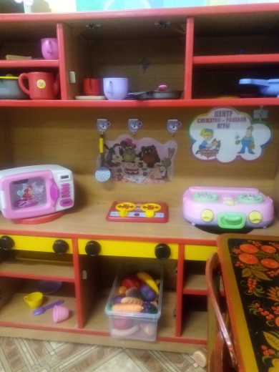
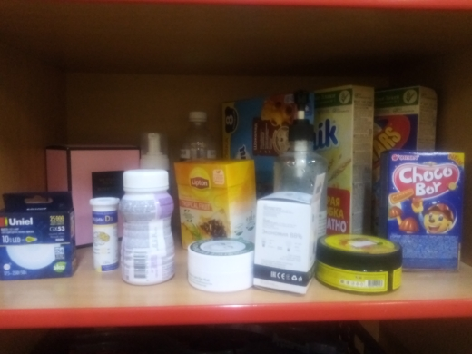
Центр сюжетно-ролевых игр

Slide 5
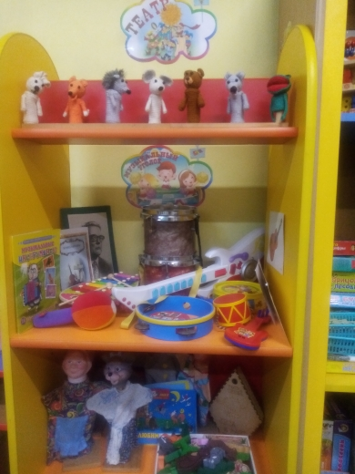
Центр музыки, театрализованных игр

Slide 6
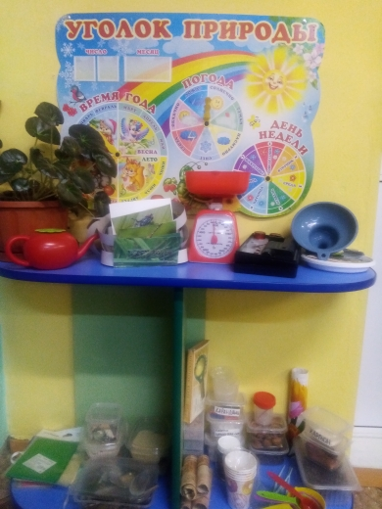
Центр природы и науки

Slide 7
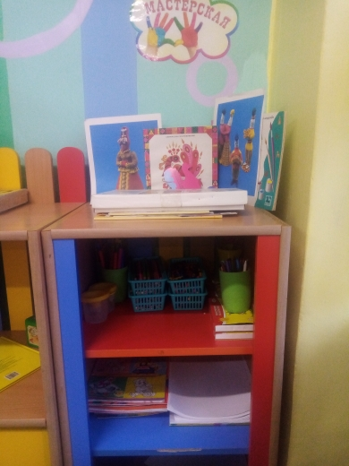
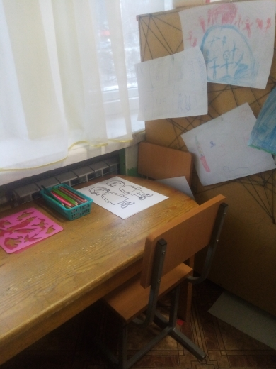
Центр творческой деятельности, мастерская

Slide 8
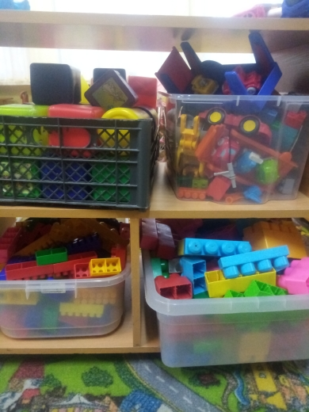
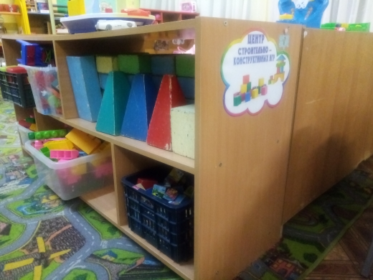
Центр конструирования

Slide 9
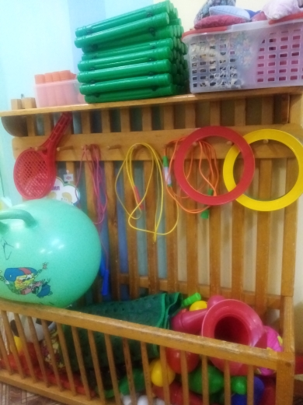
Центр двигательной активности

Slide 10
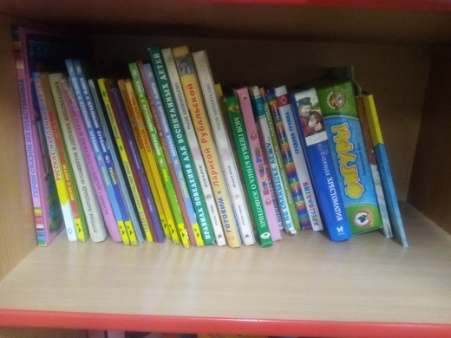
Центр книги

Slide 11
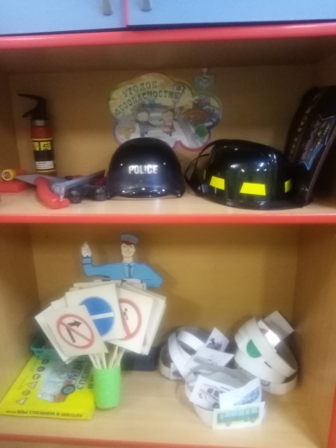
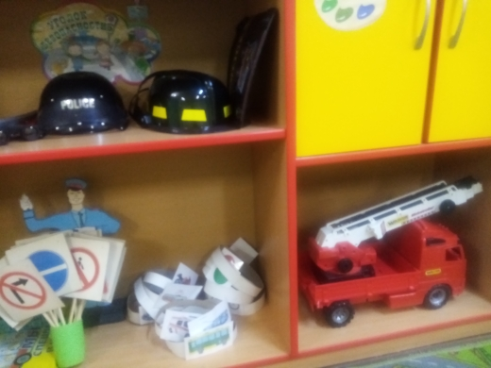
Центр безопасности

Slide 12
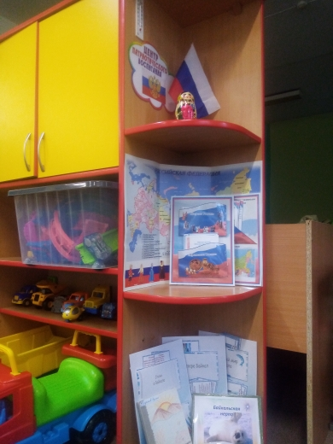
Патриотический уголок

